Slide 1
স্বাগতম
সকলকে

Slide 2
পরিচিতি
নামঃমোহাম্মদছালেহ উদ্দিন
সিনিয়র সহকারি শিক্ষক
কাজী আহমেদ আলী উচ্চ বিদ্যায়ল
আলকরা, চৌদ্দগ্রাম কুমিল্লা।

Slide 3
শ্রেণিঃ নবম বিষয়ঃ বাংলা আজকেরপাঠঃ নিমগাছ সময় ৪৫ মিনিট

Slide 4
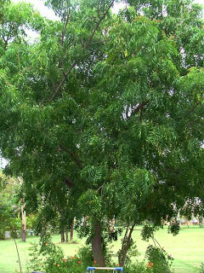
পাঠ শিরোনাম -
নিম গাছ

Slide 5
শিখন ফলঃ
১।নিমগাছের নানা উপকারি দিক সম্পর্কে জানতে পারবে
২।বৃক্ষের প্রতি মানুষের স্বার্থপর দৃষ্টিভঙ্গির নমুনা
৩।বৃক্ষের প্রতি লেখকের মমত্ববোধের নমুনা

Slide 6
লেখক পরিচিতি
জন্ম – ১৯শে জুলাই ১৮৯৯ ইং ৯ই ফব্রুয়ারী ১৯৭৯ ইং
বনফুল
শিক্ষাজীবন –১৯১৮ ইং পুর্ণিয়ার সাহেবগঞ্জ ইংরেজি বিদ্যালয় হতে ম্যাট্রিক ১৯২০ইং হাজরীবাগের সেন্ট কলম্বাস কলেজ থেকে আই,এস,সি ১৯২৭ সালে পটনা মেডিকেল কলেজ থেকে এম বি পাশ করেন ।
সাহিত্য অঙ্গনে প্রবেশ – ১৯১৮ সালে ব্যঙ্গ কবিতা ও প্যারডির মাধ্যমে

Slide 7
গল্পগ্রন্থ – বনফুলের গল্প,বনফুলে আরো গল্প,বাহুল্য,বিন্দুবিসর্গ,অনুগামিনী,তন্বী,
উপন্যাস – তূণখন্ড,কিছুক্ষণ,দ্বৈরথ,নিমোর্ক,সে ও আমি,জঙ্গম,ইত্যাদি ।
উপাধি পদ্মভূষণ
কবিতা –বনফুলের কবিতা, চতুর্দশপদী,জীবনী নাটক্শ্রীমধুসুদন,বিদ্যাসাগর প্রভৃতি ।

Slide 8
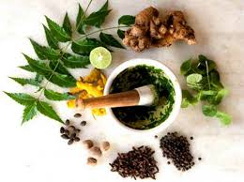
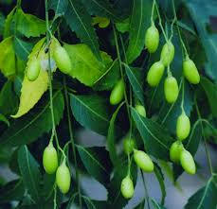
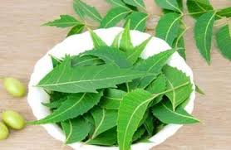
পাঠ বিশ্লেষনঃ

Slide 9
বানান সতর্কতা
পিষছে,
মুগ্ধদৃষ্টি,
লক্ষীবউ,

Slide 10
জোডায় কাজঃ
নিমগাছ উপকার করে এ সম্পর্কে পাচঁটি বাক্য লিখ ।

Slide 11
মূল্যায়ানঃ
১।নিমগাছ কি?
২।নিমগাছের কোন কোন অংশ মানুষ ব্যবহার করে।
৩।নিমগাছকে কার সাথে তুলনা করা হয়েছে ।

Slide 12
বাড়ির কাজঃ
নিমগাছের গুরুত্ব সম্পকে একটি অনুচ্ছেদ লিখে আনবে।

Slide 13
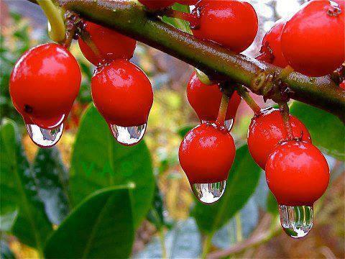
ধন্যবাদ ক্লাশের সকলকে

